Slide 1


三维数据云服务商业计划书
THE BUSINESS PLAN OF 3D DATA CLOUD SERVICE
2016.01.05 三维创业团

Slide 2
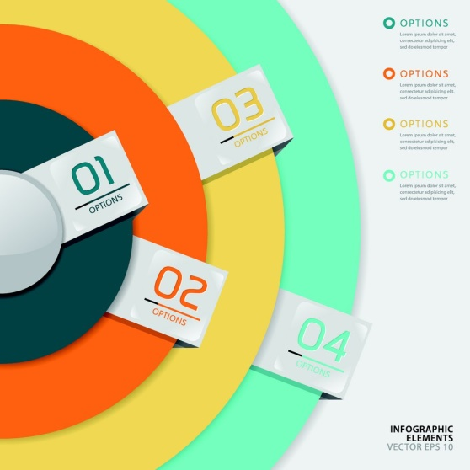
目录
目录
CONTENT
点击添加文本
一、项目介绍
二、市场机遇
点击添加文本
三、发展战略
四、团队构成
点击添加文本
五、融资计划
点击添加文本

Slide 3
项目
介绍
定义
三维云是基于网页(HTML5）的
三维展示解决方案， 建立一个统一的云存储和便捷的传播渠道。
应用范围
1.为三维扫描和打印行业提供业务支持。
2.为企业提供三维数据解决方案。
3.为大众用户提供三维数据服务的（集建模、展示、互动、个性化定制为一体）统一服务平台。
→
云和大数据目前在很多领域都得到了广泛应用。然而，在3D打印概念日渐火热的互联网+新工业化时代，将云和大数据概念与3D打印相连接，产生新的服务和解决方案，目前还极为少见。
→

Slide 4
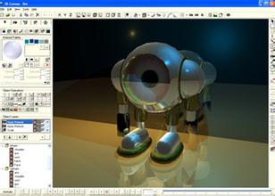
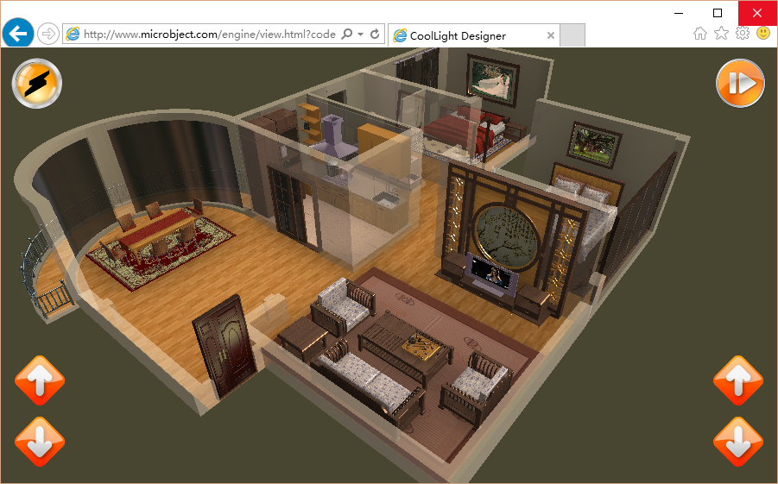
SWOT
分析
S
三维展示
国内唯一自我研发网页三维(WEBGL) 引擎。
传统方式：
需安装应用程序
硬件要求高，无法传播和共享。
网页(Flash)方式：
只限于PC设备
无法通过移动设备和社交平台分享。
网页(HTML5)方式：我们的方式
适用于所有平台，实现无缝分享。

Slide 5
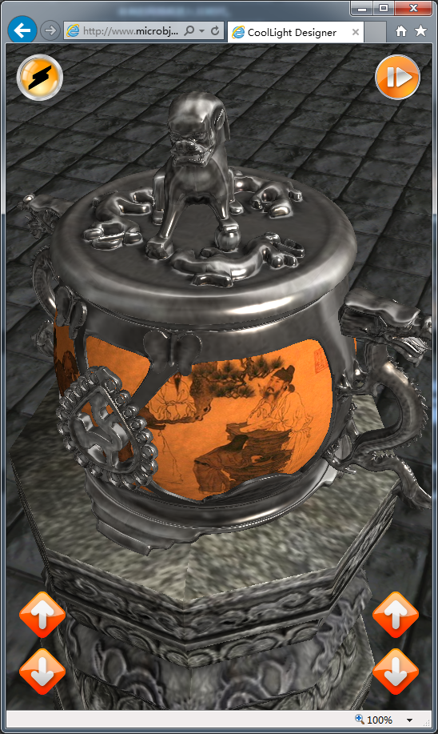
SWOT
分析
S
产品核心优势
技术优势：全平台(PC和移动)支持，凡可以运行HTML5浏览器的设备皆可浏览。
直观体验优势：真实三维化效果，自由设计，体验感十足。
社会化优势：可在微信，微博，交互平台无障碍传播，预留交易端口，全平台交易。
技术地位：未来网络三维互动展示的基础设施。
点此进入平台体验www.microbject.com

Slide 6
平台应用场景—三维云服务
APPLY
应用
三维扫描公司
终端用户
提取被服务方的中间差价
从平台获得订单。
提供3D建模服务，收取费用。
A
使用显示服务
支付三维打印费用
三维
云服务
三维打印公司
用户个性化定制
免费
三维展示产品案例。
从平台获得订单。
提供3D打印成品，收取费用。
免费
3D建模师
游戏公司
对建模师的多样化选择
低建模成本
平台可操作、和互动，能够实现个性化自制需求
制作个性化打印模型
在平台二次销售已有的模型
通过用户使用收取收费
购买三维制作用户模型，降低开发成本。
游戏中的人物，可以通过二维码，
由三维打印公司直接给打印，并收取费用。
建立一个多方共赢的，以三维数据为特色的服务和销售平台。

Slide 7
方案输出应用场景
APPLY
应用
汽车
电商
提取被服务方的中间差价
分解汽车详细构成
模拟驾驶
A
全方位三维化显示，也可以分解查看详细构成。
三维云
解决方案
应用行业
房地产/建筑设计
家居
3D显示设计效果图
360全景展示预售楼房
教育
文化/艺术
在线匹配家具，根据匹配结果对产品进行个性化改造
与好友分享，讨论，形成传播效益
作为直观演示的工具
艺术品场景三维还原
艺术品三维展示
打造全行业的三维云解决方案。

Slide 8
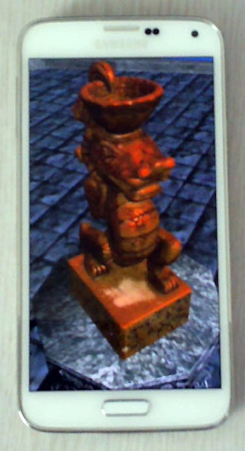
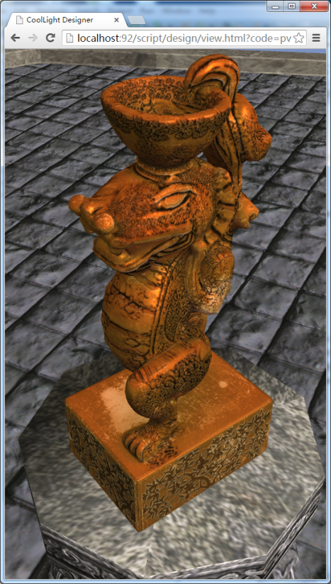
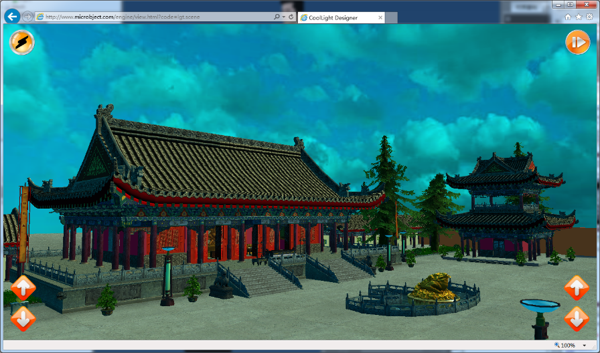
革命性推动
三维云
3D打印行业
3D全产业
全社会
现实与虚拟相转化
促进现实场景加速虚拟化
实时通讯工具的革命
促进出现新的交流和沟通方式
用户体验革命
网页的跨平台以及互动性
技术性革命
网页三维展示能力
是一种基础性技术，会推促进各种相关平台的发展。

Slide 9
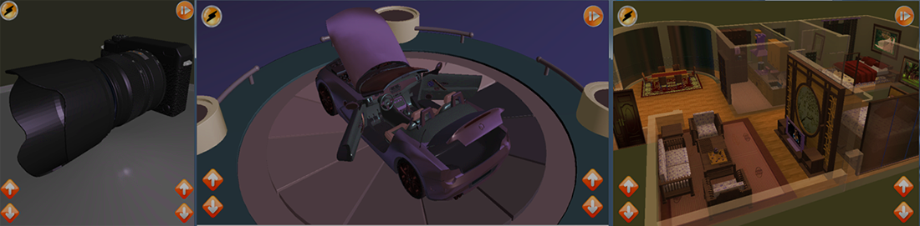
市场机遇
MARKETING
行业规模巨大，潜在的市场价值达到千亿级规模，3D打印行业现状既无法引导用户对概念的认知，也无法提供统一的服务平台接口。在核心技术得以突破的前提下，三维云服务在技术方面取得了先决性的优势，在行业大发展的情况下，将迎来巨大的市场机遇。
→

Slide 10
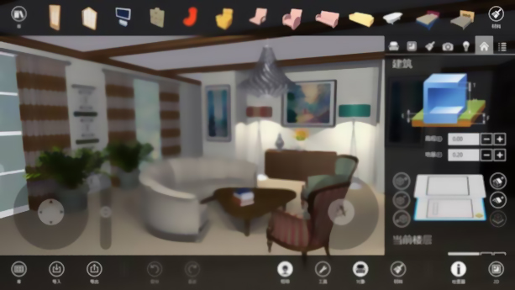
1.客户缺乏对3D打印的认知，行业还未按照客户需求进行调整，不能有效引导客户使用3D打印服务。
2.三维化市场需求极大，之前没有可以跨全平台的技术实现。
3.都是只能通过应用/APP等开发，但是用户安装/安全又是很大问题。
4.直到HTML5-WEBGL技术之后，才有了统一的解决方案。
行业现状
→
→
2，3条调换次序

Slide 11
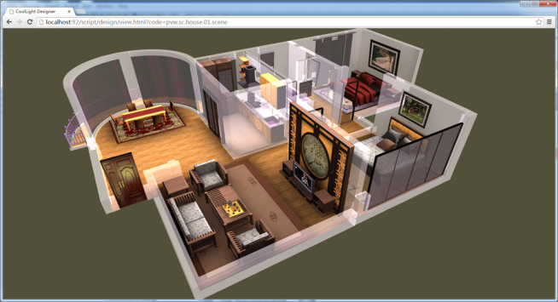
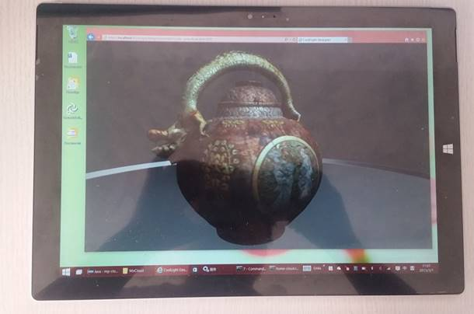
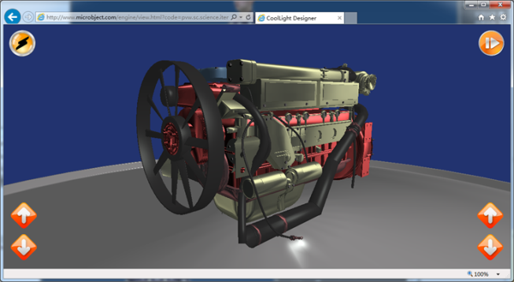
行业竞争现状
国内技术竞争环境
Industry competition
1. Cocos： Cocos3D的HTML5版本。
2. Egrt：白鹭引擎(今年9月才立项开始制作)。
目前国内只有以上两家企业具备网页3D成型技术，但都是在制作研究，还没有到能发布的商业版本。在整个行业处于爆发性增长的阶段，跨平台的三维服务在国内处于空白。
去除阴影效果
关键技术CoolLight引擎竞争优势——高效、独家
1.纯JavaScript脚本，可扩展的类构架(MoScript)，方便调试和修改。
2.支持动态定制渲染代码生成。
3.支持软/硬实例绘制。
4.支持动态场景合并。
5.所有三维数据服务器分布式存储，便于分发和格式升级。（独有技术）
6.提供在线3D编辑工具。 （独有技术）
不太懂啥意思，太专业

Slide 12

Developing strategy
发展战略
实施三步走战略定位，以现有的技术优势，提供三维技术服务。
第一阶段，完成三维资源平台的搭建，同时设计行业解决方案，获得收益；
第二阶段，制作在线设计工作，与商业结合，产生利润价值；
第三阶段，建设行业生态链条，实现三维云服务产业链闭环。

Slide 13
三维数据服务：满足数据导入和显示的基本要求。
（30HC，3-6个月，完善和稳定引擎，制作三维资源平台）
1.帮助用户了解商品，提供整包的解决方案。
2.我方负责提供模型，用户时间租用模式，可以放在自己网站上展示，自由分享。
3.普通用户可以自己制作3D模型(3DMax/Maya等工具)，上传到站点根据引用分成盈利。
发展阶段
Stage of development
A
三维设计服务：与商业结合，产生利润价值。
（60HC，6-12个月，制作在线设计工具）
1.提供在线设计工具，自由组合物件。
2.提供在线房间选家具设计器，在线计算机选件组装，在线3D产品打印。
3.通过扫描游戏人物二维码，获得显示模型，可以自己观看并和好友分享。
4.物品与真实商家关联，提供在线订购服务。
B
三维开发服务：用户教育，建立生态为主，构建共同利益链。 （100HC，12-24个月，开放SDK化）
1.服务AR/VR等开发商。
2.商业化传播，服务电商平台，汽车频道等
3.以合作开发SDK共赢为主，吸引更多开发者，构建生态平台。
C

Slide 14














现有资源
合作方
Industry competition
意造3D打印、北京上拓科技有限公司
高校资源
清华大学、北京科技大学、北京科技职业学院
媒体资源
四大网络平台，人民日报、农民日报、参考消息、大公报等

Slide 15
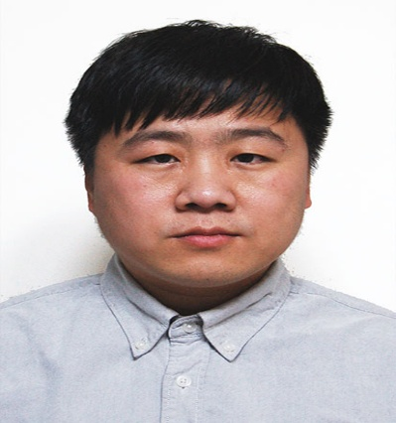




团队介绍
毛春杨：在日本东京NEC和SonyEricsson公司内工作过4年。在2011年创建中琪网络科技有限公司，并发布了国内首个基于Flash的Stage3D的渲染引擎。曾在畅游内任国内首个自研引擎的3D渲染高级构架师。擅长高并发平台开发和三维渲染引擎相关技术。
徐曦：毕业于英国政治经济学院，连环创业者，ATRPASA先进科技与解决方案研究员创始人，科技专栏作家、评论人。曾就职于某国际4A公关公司，某国内大型资讯企业。擅长市场策划和产品包装。
周幸：曾任某互联网金融公司高级策划经理，某医药集团策划总监。江西日报社特约记者，曾获得全国原创文学大赛一等奖，金樟文学奖得主，拥有丰富的市场及品牌推广经验。
胡玉坤：安徽梵一网络联合创始人，曾为蓝标、森博、中青旅等公司提供技术解决方案并为国家电网、中国癌症康复协会等提供企业级技术服务，中琪网络创业团队成员，多款游戏项目负责人，主要从事前端领域技术研究。
孙鹏：曾任搜狐畅游国内首个商业级开源3D引擎Genesis-3D客户端架构师，拥有丰富的3D应用软件设计和研发经验。

Slide 16
融资计划
计划初始融资500W，让股份15%左右。
→

Slide 17

行动计划—成本
初期(20-30人团队，预估费用成本500-800W/年)
COSTING
产品( 5人) ：产品设计
市场( 5人) ：调研三维打印公司需求，找三维公司合作。
研发(15人) ：开发平台和三维相关工具。
中期(40-80人团队，预估费用成本1000-2000W/年)
产品(10人) ：产品设计，设计行业需求DEMO
市场(20人) ：调研需求，市场营销。
研发(30人) ：开发用户使用环境，和其他平台接入。
后期(80-120人团队，预估费用成本2000-5000W/年)
产品(20人) ：产品设计
市场(30人) ：市场推广，接入更多行业。
客服(10人) ：客户反馈服务。
研发(50人) ：开放SDK，建立开发者环境。

Slide 18

行动计划—回报
初期：建设阶段 6个月-12个月
RETURNING
建设基础设施
开拓市场
寻求多方资源
中期：能够建立盈利机制，期望达到收支平衡。 1.0-1.5年
授权：缴纳一定费用接入平台。
模型：制作提成。
提成：打印服务提成。
后期：年盈利5000-8000万左右 2-3年
在三维打印行业年盈利在3000W-6000W左右。将成功经验复制到其他行业盈利。
三维打印物件价格在200-1000左右，提成5%，每月能完成20W单，利润在200W-1000W左右。

Slide 19
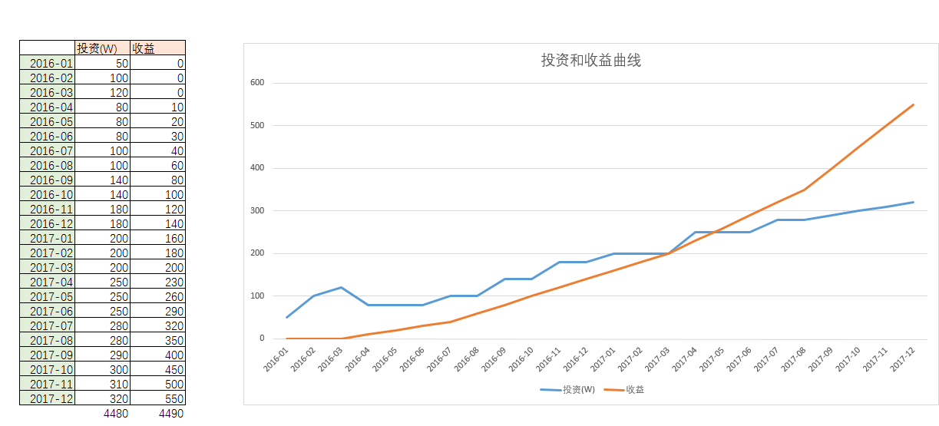
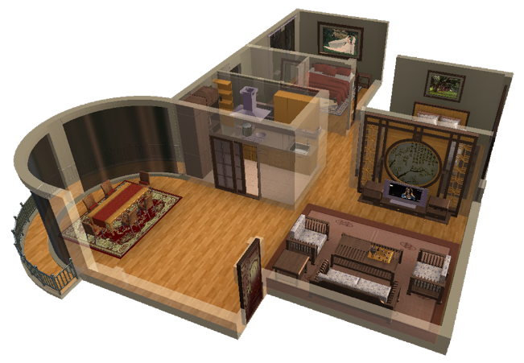
投资和收益
Investment and benefits
本项目是在建设网络三维时代的基础设施。

Slide 20
谢谢观看

